Slide 1

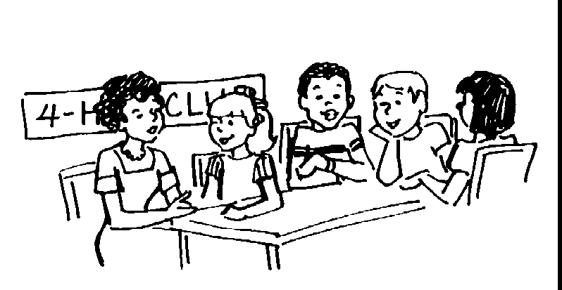
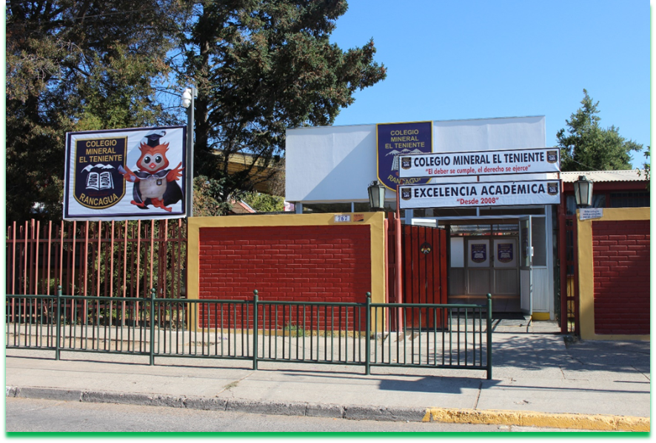
UNIDAD TECNICO PEDAGOGICO 2020 –APRENDIENDO EN LINEA MINERAL
CORREO INSTITUCIONAL DOCENTE: daniela.aguilera@colegio-mineralelteniente.cl
Música 4° Básico A-B-C
CLASE N° 10
Profesora: Daniela Aguilera G.

Slide 2
Objetivo:Escuchan atentamente, expresando sus impresiones por diferentes medios (verbales, corporales, visuales, musicales).
Haz clic sobre el enlace y podrás escuchar y cantar la canción arroz con leche.
https://www.youtube.com/watch?v=cHejcQhtV3w
Si no logras ingresar a través del enlace, ingresa a YouTube y busca la canción como; Pichiche Ulkantun- Nancy San Martín

